Slide 1
数据挖掘竞赛汇报
员工满意度预测
王梦 20060079 军事建模与仿真系
Notes:
大家好，我是王梦，今天我给大家汇报我的第一个数据挖掘竞赛经历

Slide 2
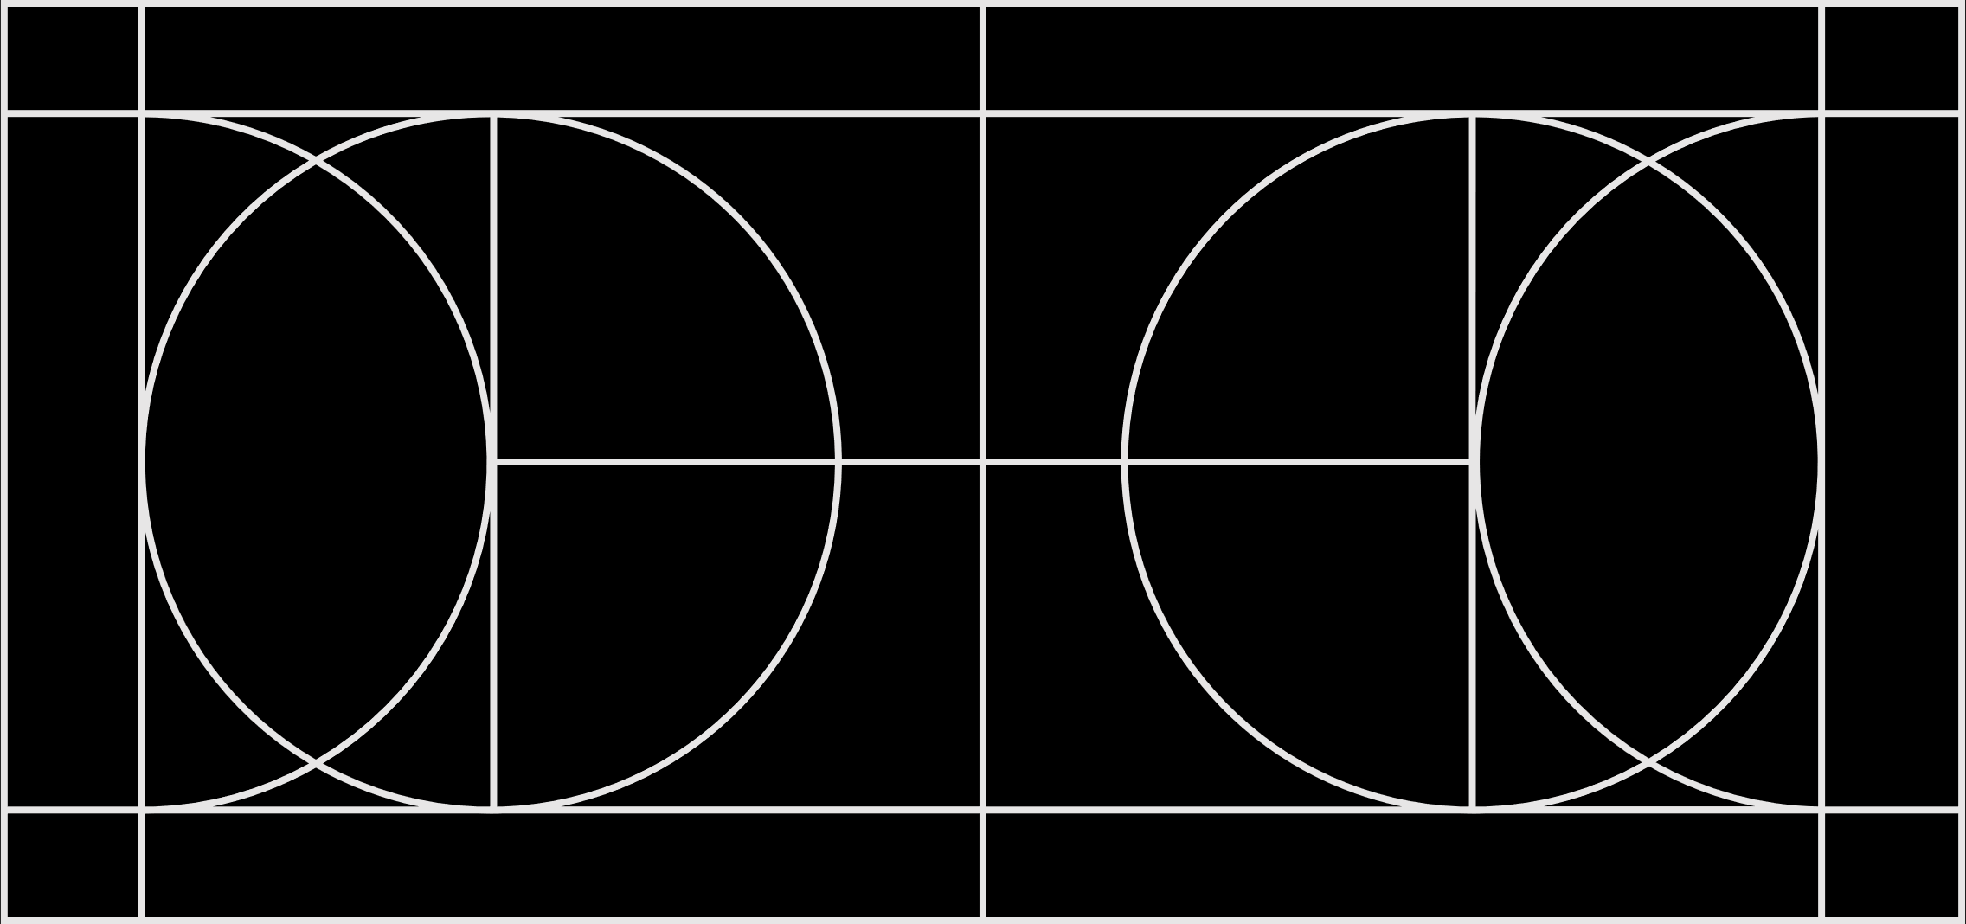
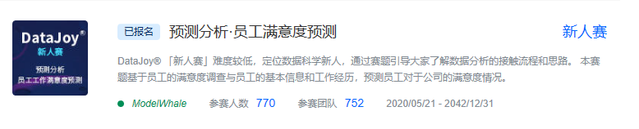
选题来源
Notes:
我的赛题是“员工满意度预测分析”，来自科赛datajoy新人赛。
因为对自己编程能力的清晰认识，所以我选择了难度较小的一个竞赛，新人赛难度较低，旨在通过赛题引导我们了解数据分析的基础流程和思路。

Slide 3
选题背景及内容
员工满意度又称雇员满意度，是团队精神的一种参考，也就是个体对他所从事的工作的一般态度。是组织成员对其工作特征的认知评价，是员工通过比较实际获得的价值与期望获得的价值之间的差距后，对工作各方面满足与否的态度和情绪反映。通过持续的员工满意度调查，企业可以对自身管理中所存在的问题进行“诊断”，进而系统地解决问题，改善企业的管理，提高生产效率、降低人员流失率。因此，科学的员工满意度分析对于提高企业管理的有效性意义重大。
Notes:
选题背景和内容是这样的：

Slide 4
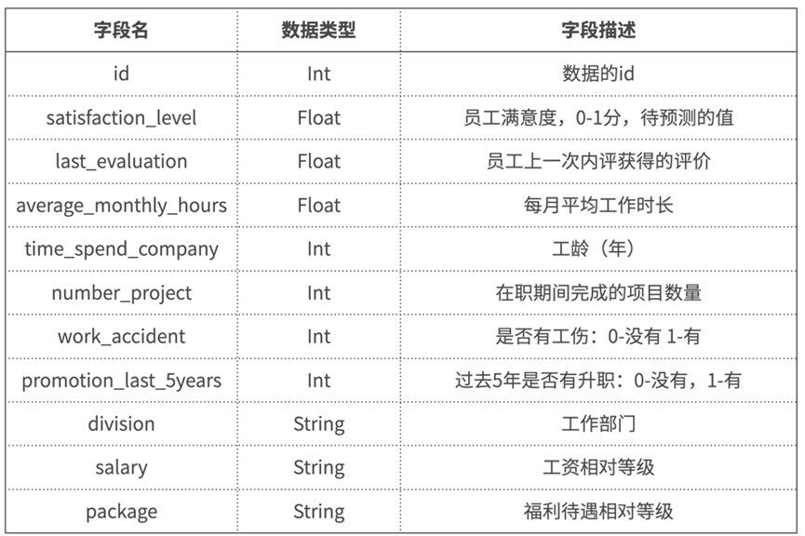
题目数据
Notes:
赛题的数据由两个csv文件构成，一个训练集，一个测试集，训练集上的数据体现了12000位员工的基本信息和工作经历。
主要包括员工满意度、员工所上一次内评获得的评价、每月平均工作时长、工龄、有无工伤等。
具体字段名以及相应的数据类型和字段描述如图所示。
本报告基于12000位员工的基本信息和工作经历进行研究。数据主要包括员工满意度、员工所上一次内评获得的评价、每月平均工作时长、工龄、有无工伤等。具体字段名以及相应的数据类型和字段描述如图所示。

Slide 5
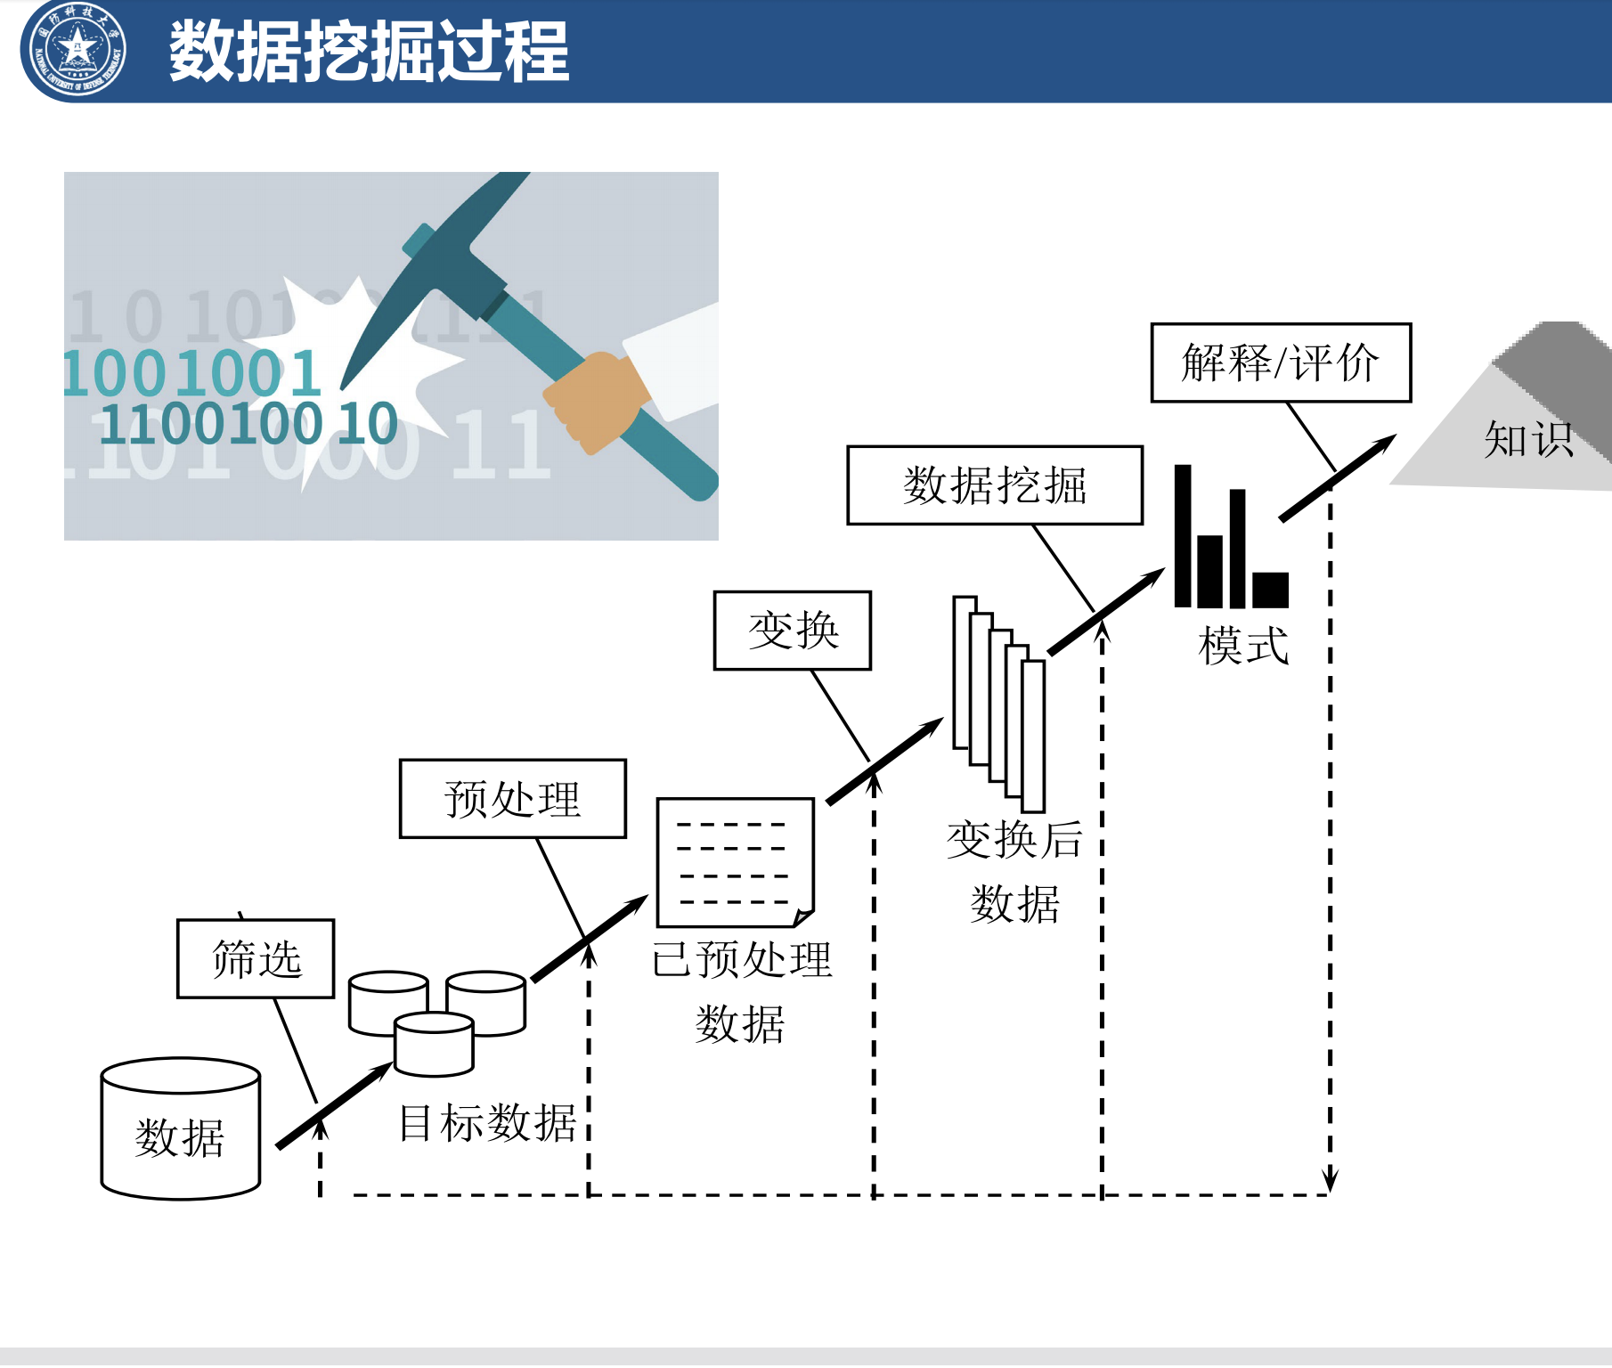
求解思路
Notes:
我的求解思路是根据教员上课所说数据挖掘的基本过程而来的，竞赛平台提供的数据集实际上已经经过了初步筛选，即为目标数据。

Slide 6
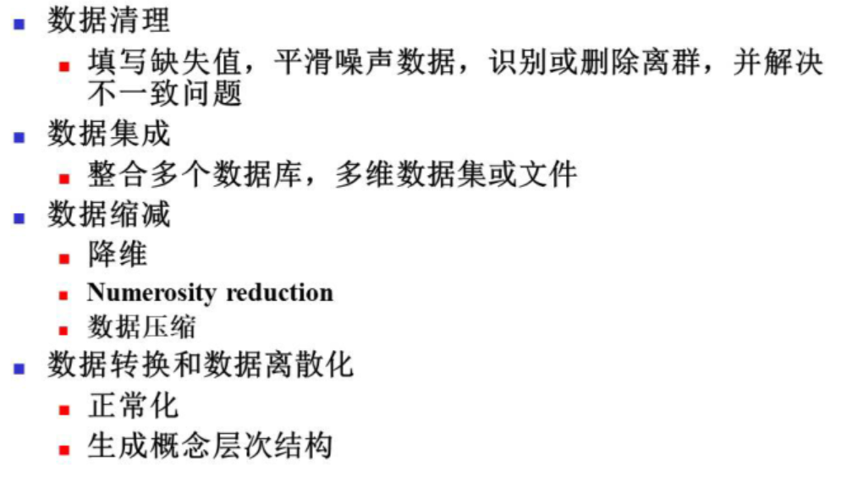
详细过程
Step 1：
数据处理
Notes:
数据处理包括四个方面的内容：
数据清理、数据集成、数据缩减以及数据转换和离散化。
由于这个竞赛的数据特别好，不存在缺失值和不一致问题，也不需要整合多个数据库，同时数据集不算很大，因此我只进行了简单的数据缩减和转换、离散化操作。

Slide 7
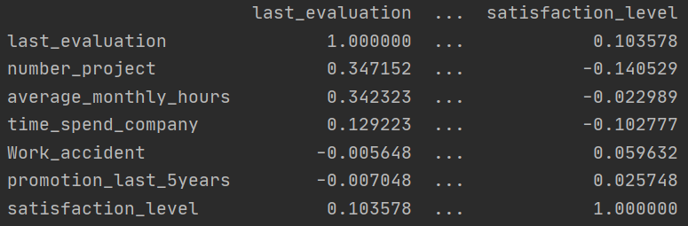
详细过程
Step 1：
数据处理
关联规则分析
Notes:
在进行了简单的数据处理之后，我对数据集包含的多个属性进行了关联规则分析，显然员工ID和满意度几乎无关，于是不将其作为特征；
随后计算了各属性与员工满意度之间的相关系数，发现差别不是很大，选择保留其他所有属性作为特征；
同时可以看出，上一次评分、有无工伤、过去五年有无晋升这三个属性和满意度成正相关。

Slide 8
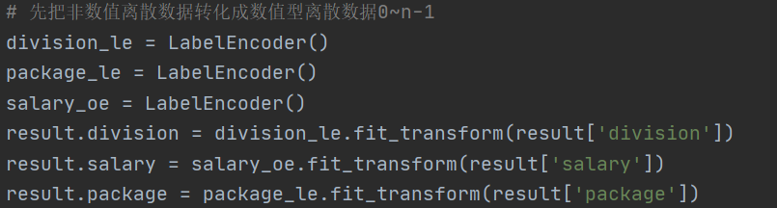
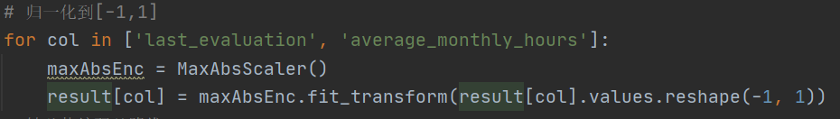
详细过程
Step 1：
数据处理
先把非数值离散数据转换为数值型离散数据0~n-1
String类型数据：
division（工作部门）salary（工资相对等级） package（福利待遇相对等级）
2. 数据归一化
Notes:
在将特征进行分类之后，我首先是将非数值离散数据转换为数值型离散数据：这其中就包括三个字符串类型的数据——工作部门、工资福利等级和福利待遇相对等级。
然后对数据进行了归一化处理，避免量纲不一致造成权重差异。

Slide 9
详细过程
Step 1：
数据处理
3. 转独热编码并降维
独热编码：
即 One-Hot 编码，又称一位有效编码，其方法是使用N位状态寄存器来对N个状态进行编码，每个状态都有他独立的寄存器位，并且在任意时候，其中只有一位有效。
例如：
自然状态码为：000,001,010,011,100,101
独热编码为：000001,000010,000100,001000,010000,100000
Notes:
然后是转独热编码并降维。
独热编码也叫一位有效编码，其方法是使用N位状态寄存器来对N个状态进行编码，每个状态都有他独立的寄存器位，并且在任意时候，其中只有一位有效。
独热编码：可以这样理解，对于每一个特征，如果它有m个可能值，那么经过独热编码后，就变成了m个二元特征。并且，这些特征互斥，每次只有一个激活。因此，数据会变成稀疏的。

Slide 10
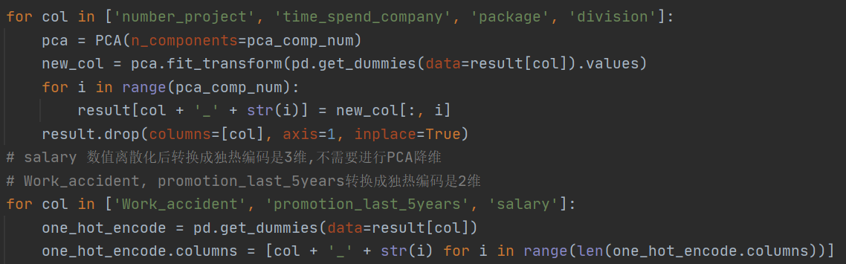
详细过程
Step 1：
数据处理
3. 转独热编码并降维
Notes:
注意：
# salary 数值离散化后转换成独热编码是3维,不需要进行PCA降维 # Work_accident, promotion_last_5years转换成独热编码是2维
好处主要有：
解决了分类器不好处理属性数据的问题
在一定程度上也起到了扩充特征的作用
PCA主成分分析（Principal Component Analysis） 是一种常见的数据分析方式，常用于高维数据的降维，可用于提取数据的主要特征分量。

Slide 11
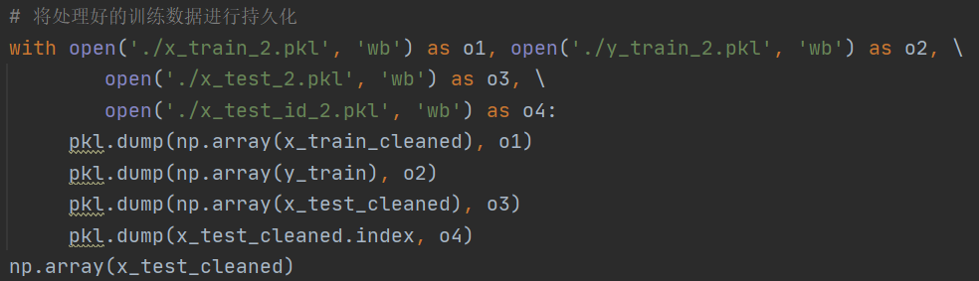
详细过程
Step 1：
数据处理
4. 数据持久化
持久化：将程序中运行的对象信息保存到文件中去，永久存储。
Notes:
持久化技术封装了数据访问细节，为大部分业务逻辑提供面向对象的API。
● 通过持久化技术可以减少访问数据库数据次数，增加应用程序执行速度；
● 代码重用性高，能够完成大部分数据库操作；
● 松散耦合，使持久化不依赖于底层数据库和上层业务逻辑实现，更换数据库时只需修改配置文件而不用修改代码。
encode()函数 描述：以指定的编码格式编码字符串，默认编码为 'utf-8’
pickle.dump(obj, file[, protocol])是将对象持久化的方法。

Slide 12
详细过程
随机森林+网格搜索
Notes:
具体求解过程中我采用了网格搜素算法和随机森林结合的方法；
随机森林是一种比较新的机器学习模型，指用随机的方式建立一个森林，森林由许多的决策树组成，随机森林的每一颗决策树是没有关联的，在训练集的基础上得到森林之后，当有一个新的样本输入之后，就让森林中的每一颗决策树分别进入一下判断，看看样本应该属于哪一类，然后看看哪一类被选择最多，就预测这个样本为哪一类。
随机森林可以处理高维的数据，且不用做特征选择，且由于每次学习随机选择样本，在一定程度上避免了过拟合，所以作为数据挖掘小白的我很看好这个模型。
网格搜索法是指定参数值的一种穷举搜索算法，通过将估计函数的参数通过交叉验证的方法进行优化来得到最优的学习算法，前面的同学有介绍过，在这里我就不再赘述。

Slide 13
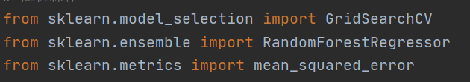
详细过程
Step 2：
模型训练
先导入一些依赖包
Notes:
在详细的求解过程中，我先导入了一些进行网格搜索、随机森林回归、均方误差（MSE）求解所依赖的包

Slide 14
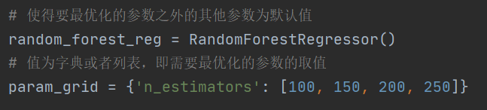
详细过程
Step 2：
模型训练
2. 设置需要优化的参数
Notes:
然后将优化参数设置为所使用的分类器，然后使得最优化参数之外的其他参数为默认值

Slide 15
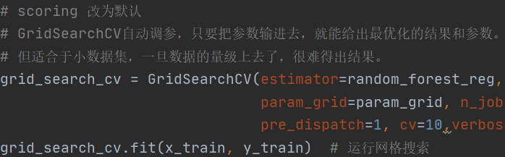
详细过程
Step 2：
模型训练
3. 设置模型和评价指标，开始用不同的参数训练模型
Notes:
这里面的参数我参考了网上里面其他人进行网格搜索时采取的参数设置
estimator:所使用的分类器，并且传入所需要确定最佳的参数之外的其他参数。
param_grid:需要最优化的参数的取值，即网格搜索的值域范围。
n_jobs: 并行数，-1：跟CPU核数一致（指定全部CPU跑）；1：默认值。
pre_dispatch:指定总共分发的并行任务数。
cv：交叉验证参数：指定使用几折交叉，默认None，使用三折交叉验证。
verbose: 日志冗长度，0：不输出训练过程，1：偶尔输出，>1:对每个子模型都输出。

Slide 16
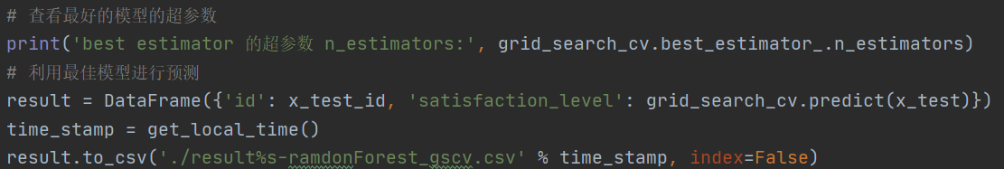
详细过程
Step 2：
模型训练
4. 获取最佳模型对应的参数并进行预测
Notes:
# GridSearchCV自动调参，只要把参数输进去，就能给出最优化的结果和参数。 # 但适合于小数据集，一旦数据的量级上去了，很难得出结果。

Slide 17
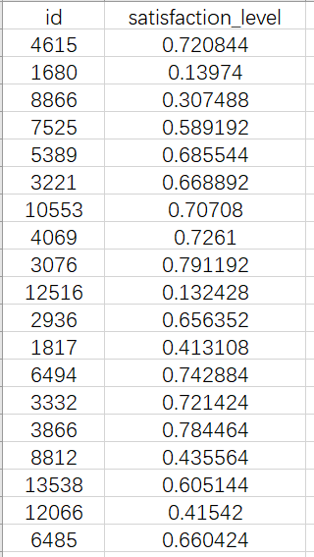
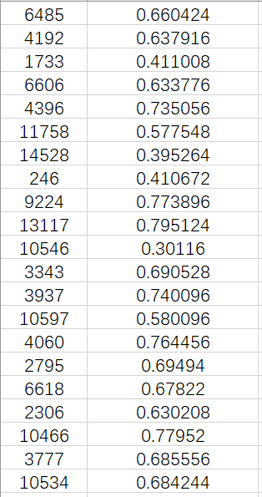
实验结果
Notes:
实验最终根据3000位员工的个人信息预测得到了对应的满意度，生成了一个仅包括员工ID的满意度水平的csv文件

Slide 18

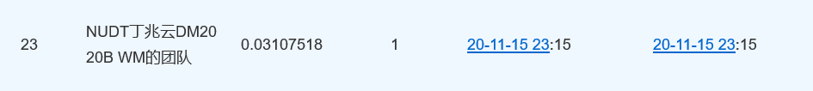
排名结果
Notes:
这次竞赛我一共提交了六次，一开始是只用了随机森林模型，后面采用了随机森林和网格搜索结合的方式，由于竞赛数据很好，其实我特征处理的工作不是很多，直接用模型就可以达到较好的结果。

Slide 19
下一步改进计划
XGB（随机森林回归器RandomForestRegressor），LGB（LightGBM），RFR进行stacking融合

Slide 20
请批评指正!

